Slide 1

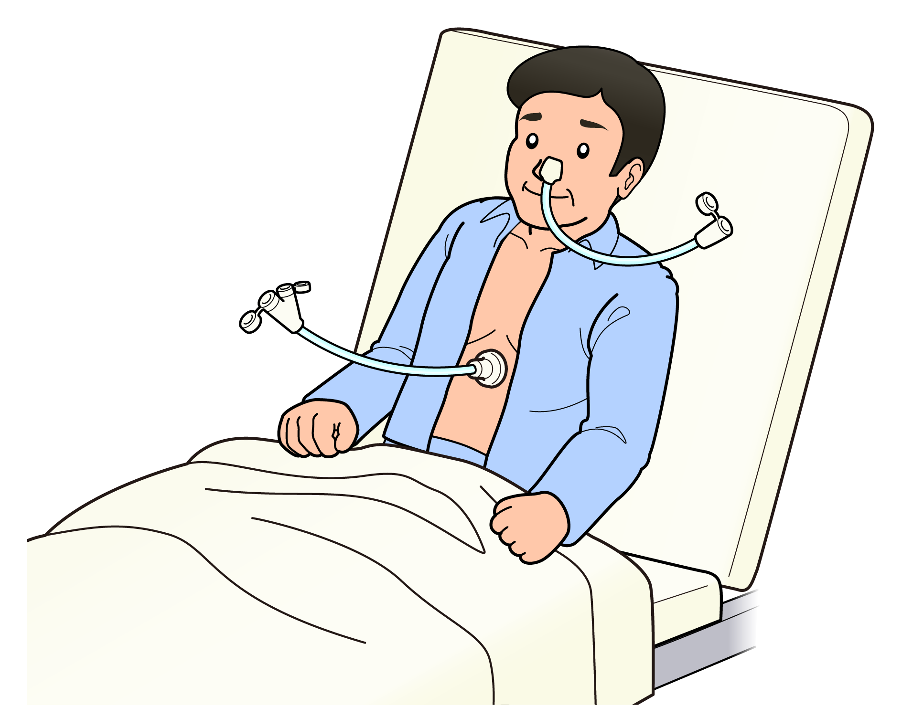






様
経管栄養に使用するチューブや経腸栄養剤等
の接続部分の形状が変更になります。
経管栄養をされるすべての患者・利用者と介助者の方へ
ご確認と、ご理解・ご協力のお願いです。
国際ルールの変更に伴い、経管栄養に使用するチューブ（栄養チューブ）、延長チューブ、栄養剤等の接続部分の形状が変更されます。このお知らせをよく確認いただき、ご理解・ご協力をお願いします。
なにが変わるのですか？
誤って栄養チューブと点滴チューブをつないでしまうと重大な健康被害が発生する可能性があります。栄養チューブと点滴チューブ等がつながらないよう、接続部分（右図赤丸部分）の形状が変わります。
イメージ図
形状が
変更されます。
【現在： 】
【変更後： 】
旧
新
何をしたらいいですか？【まずは、裏面をご確認ください】
【現在： 】の形状の製品の出荷期限は、当面の間設けられておりません。
使用している製品の変更、並びに【現在： 】の形状と【変更後： 】の形状の製品をつなぐ変換コネクタ（右図）の要否及び準備については、かかりつけ医や看護師にご相談ください。
旧
新
旧
変換コネクタ
タイプA
変換コネクタ タイプB
製品変更予定や新しい製品の取り扱い方法に関する連絡先などのご記入にお使いください。
年 月 日 施 設 名：_____________________
説 明 者：______________________ 連 絡 先：_____________________

Slide 2





何が必要か、確認しましょう！
確認日： 年 月 日
？
鼻のチューブ
いいえ
経管栄養を行っていますか？
（栄養チューブを使用していますか？）
* 腸や食道からのチューブも対象に含みます。
今回の対象ではありません。
胃のチューブ
イメージ図
はい
体につながっている栄養チューブの接続部の形状を確認しましょう。
* ボタン型は栄養剤等を投与する際の接続チューブが対象です。
どちらですか
チェック欄
チェック欄
新
旧
*先端が短い
*先端が長い
栄養剤、注入器、延長チューブ等、
注入側の接続部の形状を確認しましょう。
栄養剤、注入器、延長チューブ等、
注入側の接続部の形状を確認しましょう。
どちらですか
どちらですか
新
旧
新
旧
*先端が短い
*先端が長い
*先端が短い
*先端が長い
⁉
！
！
今は、そのままお使いいただけます。
ただし、お使いの製品は旧製品です。
変換コネクタ
タイプA
変換コネクタ
タイプB
変換コネクタが
必要です。
変換コネクタが
必要です。
対応の必要は
ありません。
変換コネクタも
必要ありません。
「変換コネクタの準備」と「新製品への切替」について、かかりつけ医等に相談しましょう！

